Slide 1
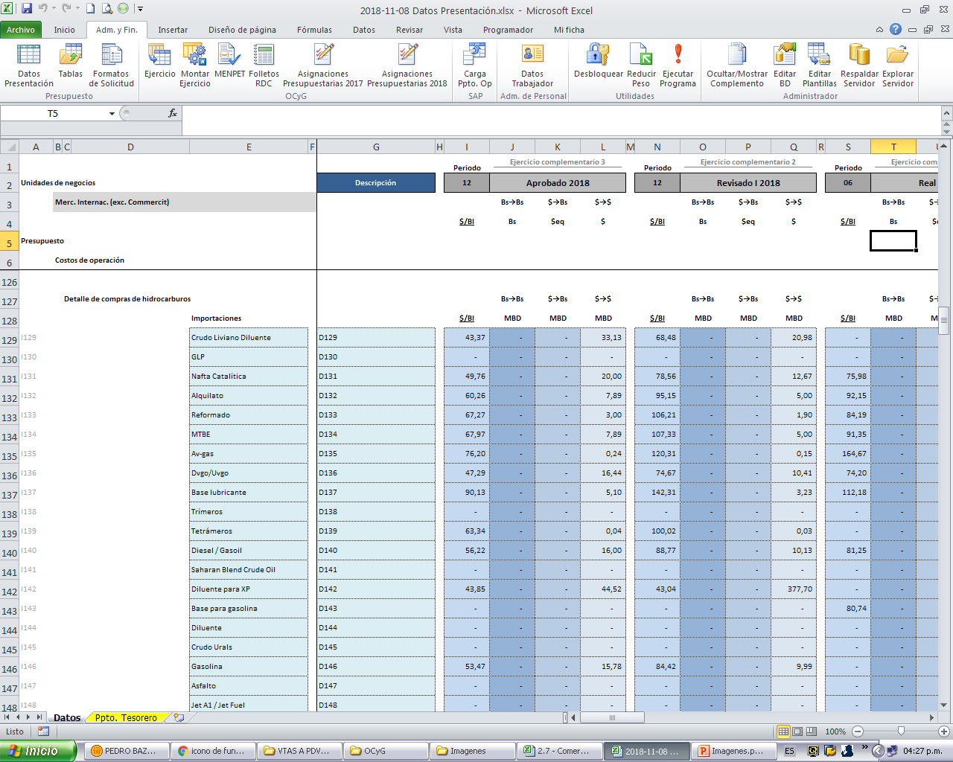
SIFO

Slide 2
Informe
FCP
Reporte
OCyG

Slide 3
Folleto
Ppto.
Informe de
Gestión

Slide 4

Informe
Trimestral

Slide 5

MENPET
MENPET

Slide 6

RDC
AyF

Slide 7


Ppto.
Consolidado
Inf.
Operacional

Slide 8


Asignaciones
Montar
Ejercicio
OCyG

Slide 9
!
Explicaciones
Operaciones

